Slide 1
Установка и работа с пакетами

Slide 2
Библиотеки
Библиотека — это набор связанных модулей, объединенных вместе для решения определенной задачи или предоставления определенного функционала
import library - импортируем библиотеку, теперь мы можем обращаться к объектам, Которые там описаны
import library as lb- импортируем библиотеку и даем ей наименование в нашем пространстве имен
from library import object – импортируем объект из библиотеки напрямую в наше пространство имен

Slide 3
pip
pip — система управления пакетами, которая используется для установки и управления программными пакетами, написанными на Python.
Большинство библиотек вы можете найти на сайте PyPI, где указаны библиотеки, их версии и описание

Slide 4
pip install <package_name> – Установка библиотеки с заданным именем
pip install <package_name>==<version> –Установка библиотеки указанной версии
pip install -r /path/to/requirements.txt – Установка библиотек, которые указаны в файле
pip install uninstall <package_name> – Удаление библиотеки
pip list – Перечисляет все установленные библиотеки и их версии

Slide 5
pandas
Pandas-это мощная библиотека Python для анализа и обработки данных. Она предоставляет высокоуровневые структуры данных и инструменты для эффективной работы с табличными данными, временными рядами и другими структурами. В контексте машинного обучения Pandas незаменима для предварительной обработки данных, очистки и подготовки датасетов.
dataFrame - Двумерная таблица с помеченными осями (строками и столбцами)
Series – одномерный массив, можете представить себе его как отдельный столбец или ряд из таблицы

Slide 6
Возможный функционал
При помощи pandas можно:
-считывать информацию из файлов
-Фильтровать таблицу
-Заполнять пустые параметры
-Модифицировать данные в таблице

Slide 7
import pandas as pd # Импортируем библиотеку Pandas.
city = {'Город': ['Москва', 'Санкт-Петербург', 'Новосибирск', 'Екатеринбург'],
'Год основания': [1147, 1703, 1893, 1723],
'Население': [11.9, 4.9, 1.5, 1.4]} # Создаём словарь с нужной информацией о городах.
df = pd.DataFrame(city) # Превращаем словарь в DataFrame, используя стандартный метод библиотеки.
df # Выводим DataFrame на экран.

Slide 8
Считывание данных из excel
f = pd.read_csv('file.csv',
sep=',', # разделитель
encoding='utf-8', # кодировка
header=0, # строка заголовков
index_col=0, # столбец как индекс
na_values=['NA', 'null']) # значения NaN
f= pd.read_excel('tmp.xlsx', index_col=0)

Slide 9
Основные методы
df.head() # первые 5 строк
df.tail() # последние 5 строк
df.sample(5) # случайные 5 строк
df.info() # информация о датафрейме
df.describe() # статистика числовых колонок
df.shape # размерность (строки, столбцы)
df.columns # названия колонок
df.dtypes # типы данных колонок
df.isnull().sum() # количество пропусков

Slide 10
df.value_counts() # частотный анализ
df.corr() # корреляционная матрица
df.duplicated().sum() # количество дубликатов
df.nunique() # количество уникальных значений

Slide 11
Получение данных
df['column_name'] # выбор колонки
df[['col1', 'col2']] # выбор нескольких колонок
df.loc[0] # выбор строки по индексу
df.iloc[0] # выбор строки по позиции
df.query('column > 100') # фильтрация по условию

Slide 12
Изменение данных
df.dropna() # удаление строк с NaN
df.fillna(value) # заполнение NaN значением
df.rename(columns={'old':'new'}) # переименование колонок
df.drop(columns=['col1']) # удаление колонок
df.drop(index=[0, 1]) # удаление строк
df.assign(new_col=df['col']*2) # добавление новой колонки

Slide 13
matplotlib
Matplotlib — это библиотека с открытым исходным кодом для визуализации данных в Python. С помощью неё можно создавать точечные и круговые диаграммы, линейные графики, гистограммы, диаграммы ошибок, 3D-графики. Готовые результаты визуализации можно экспортировать в форматах PDF, SVG, JPG, PNG, BMP и GIF.

Slide 14
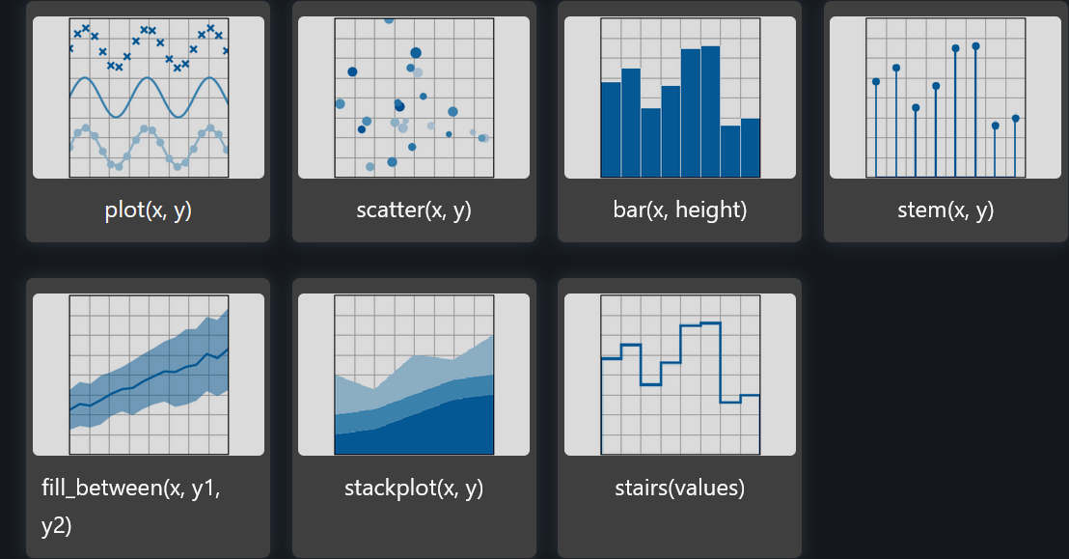
Виды графиков
https://matplotlib.org/stable/plot_types/index.html

Slide 15
Виды графиков
Линейные графики (Line Plots) – нужны, чтобы показать изменение одной величины относительно другой, чаще всего — динамику во времени.
Точечные графики (Scatter Plots) – нужны, чтобы исследовать взаимосвязь между двумя числовыми величинами.
Столбчатые диаграммы (Bar Charts) – нужны для сравнения величин разных категорий между собой
Гистограммы (Histograms) нужны, чтобы понять распределение одной числовой величины.
Круговые диаграммы (Pie Charts) – нужны, чтобы наглядно продемонстрировать, какой процент от общего объема составляет каждая категория.
Тепловые карты (Heatmaps) нужны, чтобы визуализировать интенсивность значений в двумерной таблице с помощью цвета.

Slide 16
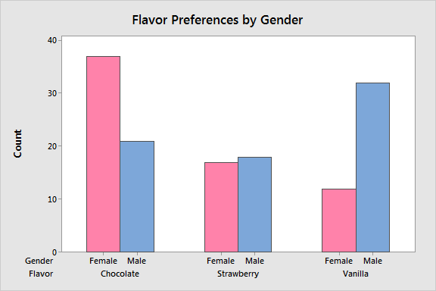
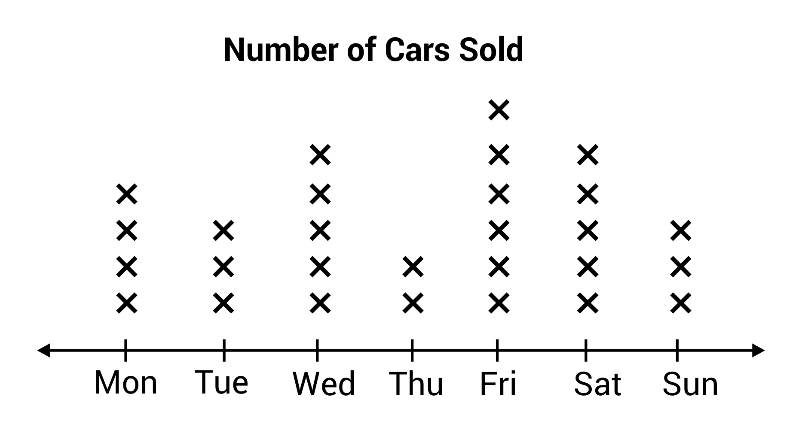
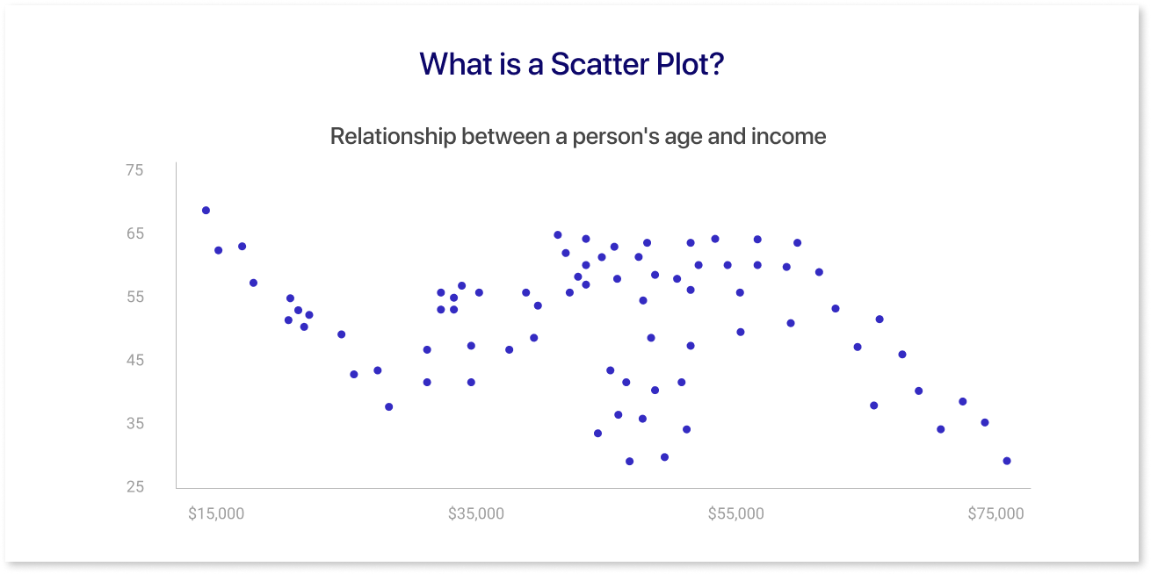

Slide 17
